Slide 1
芯片操作系统 与嵌入式软件安全
武汉大学 涂航
2017.11

Slide 2
嵌入式系统的生命周期
阶段 1 嵌入式软件开发 嵌入式软件开发方负责嵌入式软件的开发和 IC 预个人化要求的规范。
阶段 2 IC 开发 IC 设计方设计 IC，开发 IC 专用软件，给嵌入式软件开发方提供信息、软件和工具，并通过可信任的交付和验证流程从开发方接受嵌入式软件。 依据 IC 设计、IC 专用软件和嵌入式软件构建制造光掩膜所必须的IC 数据库。
阶段 3 IC 制造和测试 IC 制造方通过 IC 制造、IC 测试和 IC 预个人化三个主要步骤生产 IC。
阶段 4 IC 封装和测试 IC 封装方负责 IC 的封装和测试。
阶段 5 产品化流程 嵌入式软件系统产品制造方负责嵌入式软件系统产品化流程和测试。
阶段 6 嵌入式软件系统个人化 个人化方负责个人化和最终测试。其他嵌入式软件系统嵌入式软件可在个人化流程中装载到芯片。
阶段 7 嵌入式软件系统最终应用 嵌入式软件系统发行方负责发送嵌入式软件系统产品到嵌入式软件系统最终用户，嵌入式软件系统最终用户负责嵌入式软件系统最后使用和产品生命周期结束的处理流程。

Slide 3
安全的嵌入式软件
○2 功能规范
○3 高层设计
○4 低层设计
○5 脆弱性分析
○6 安全策略模型
○7 对应性分析
○8 管理员指南
○9 交付与运行
○10 开发安全
○11 开发者测试报告
○12 开发者测试分析
○13 配置管理
○14 用户指南
○15 生命周期定义
○16 开发工具与技术

Slide 4
操作系统安全
TCSEC
D级
C1级：基本的访问控制
C2级：灵活的访问安全
B1：标记安全保护
B2：结构化保护（基于硬件，内容分区）
B3：安全域，分层
A：校验级

Slide 5
传统操作系统的安全关注点
帐户管理与访问控制
网络安全
病毒与防火墙
漏洞扫描与升级
流量监控
……

Slide 6
嵌入式操作系统的安全关注点
1 安全审计
2 数据空间暴力破解
3 密钥功能
4 数据传输保护
5 数据访问控制
6 环境压力
7 文件结构控制
8 错误注入
9 信息泄露
10 嵌入式软件ID
11 初始状态
12 生命周期功能
13 逻辑保护
14 多应用
15 物理防护
16 重放
17 安全通讯
18 启动序列
19 多次重复操作

Slide 7
COS的基本概念

Slide 8
COS的基本概念
文件系统
基于对象
基于分配表
基于链表
基于预分配
命令系统
多应用
单应用
标准应用
安全系统
安全状态
安全属性
安全机制
接口系统
链路层
传输层
物理层
接触
非接

Slide 9
COS的认证
认证方法
密码
口令
生物识别
多因子认证
认证协议
SCP
7816
认证存储安全
PUF
MCB
Memory

Slide 10
Global Platform

Slide 11
Global Platform
GlobalPlatform（GP）是跨行业的国际标准组织，致力于开发、制定并发布安全芯片的技术标准，以促进多应用产业环境的管理及其安全、可互操作的业务部署。
GP的工作重心主要集中在安全单元（SE）、可信执行环境（TEE）和移动消息（Mobile Messaging）等领域，其成熟的技术规范是建立端到端可信业务解决方案的工具，并服务于产业环境的多个成员，支持多种商业模式。
GP是全球基于安全芯片的安全基础设施统一的标准的制定者。

Slide 12
Global Platform
Global Platform: Card Specification
System architecture
Card architecture
Security architecture
Life cycle models
Card manager
Security domains
Secure communication
APDU command reference
Global platform API
Algorighms
Secure content management: keys, load file Block hash, Token(Delegated Management operation has been authorized), Receipts, DAP
SCP01 / SCP02 / GP data values and card recognition data

Slide 13
Global Platform
Global Platform: Card Specification Amendment A:
Confidential Card Content Management: DGI for perso……
Global Platform: Card Specification Amendment B:
Remote Application Management over HTTP: Key, SD and server, Administration Protocol, Command……
Global Platform: Card Specification Amendment C:
Contactless Services: Contactless Protocol Management, Interface Access Configuration, Application Selection and Privilege, Contactless Privilege, Cumulative Granted Memory, Security Domain APDU commands, Token Identifier Blacklist
Global Platform: Card Specification Amendment D:
Secure Channel Protocol '03':
Global Platform: Card Specification Amendment E:
Security Upgrade for Card Content Management: ECC(RSA) based DAPs,Tokens, Receipts, Confidential Setup by ECKA
Global Platform: Card Specification Amendment F:
Secure Channel Protocol ‘11':
Global Platform: Card Specification Amendment G:
Opacity Secure Channel: a compact and efficient method to establish secure channel keys between an entity (Host) and a secure element that can be authenticated using a public/private elliptic curve key pair. The secure channel keys are established in a single request response step, and can be used to protect further communication between the SE and Host. SM2/3/4 and key derivation are used. Certificates, key reference, blinding factor policy, secure messaging (7816-8)
Global Platform: Card Specification Amendment H:
Executable Load File Upgrade: to facilitate the upgrade of Executable Load Files (ELFs) present in a Secure Element
Global Platform: Card Specification Amendment I:
Secure Element Management Service: Extending the point-to-point application deployment to a broadcasted deployment and management of services hosted on a secure IC device through standardized GlobalPlatform administration commands by using SEMS scripts and certificates.

Slide 14
Global Platform
Global Platform: Root of Trust Definitions and Requirements
Requirements
Root of Trust Security Services: Authentication, Confidentiality, Identification, Integrity, Measurement, Authorization, Reporting, Update, Verification
Trust Relationships: Bootstrapped RoT, Chain of trust, Bootstrapped RoT Anchors Chain of Trust, Chain of Trust for Confidentiality, Intrinsic Trust
RoT in GP Context
TEE as RoT
SE as RoT
Multi-Platform as RoT

Slide 15
Global Platform

Slide 16
Security Responsibilities
发行商:
发行和装载发行商安全域的密钥,
强制应用遵循对设备和发行商的安全访问方式，
除了发行商安全域之外，与应用提供方一起创建和初始化安全域,
确定设备的生命周期管理策略、应用特权和其他安全参数，
管理应用代码的下载（预发行和后发行），
基于密码授权的下载、安装、让渡.

Slide 17
Security Responsibilities
应用提供商:
生成,或者从可信第三方获得密钥自己的安全域的密钥，
提供符合发行商安全策略与标准的应用，
与发行商安全域一起创建和初始化安全域,
根据应用提供商的安全策略提供应用代码的签名，
从发行商获得下载、安装、让渡的预授权，
根据发行商的管理策略，返回下载安装删除和让渡的收条。

Slide 18
Security Responsibilities
控制权威:
生成,或者从可信第三方获得密钥自己的安全域的密钥，
与发行商安全域一起装载生成好的密钥到自己的安全域,
根据自己的安全策略为发行商和应用提供商提供代码签名。

Slide 19
Global Platform

Slide 20
Global Platform

Slide 21
Global Platform

Slide 22
SD的功能
初始化安全通道,
校验外部实体,
校验外部实体成功后创建安全通道,
在外部实体和设备之间提供相互认证的方法,
在安全通道内解封命令,
检查解封数据的完整性,
如果解封数据是加密的进行解密,
控制APDU命令的顺序,
关闭安全通道,
清除一切秘密痕迹.

Slide 23
与SD相关的几种操作
Load
Install
Delete
Extradition （已安装的应用关联到另一个SD）
SCP and Applet commands

Slide 24
与SD相关的几种操作
委托管理：发行商将执行特定的内容管理的功能委托给应用提供商.
Token
设备发行商委托应用提供商管理部分内容（应用、数据）时，用公钥算法计算的签名作为令牌数据
Receipts
应用提供商获得管理权之后的收条
DAP(Load File Data Block Signature verification)

Slide 25
Load Token ISD keys: RSA-1024 Token Key

Slide 26
Load Token

Slide 27
Load Receipt ISD keys: Double Length DES Key

Slide 29
TEE
TEE是Trusted Execution Environment的缩写，意为可信执行环境，在目前常见的手机系统构架中，TEE和RichOS（Android、iOS）一起运行，功能为隔离Rich OS及其应用程序对硬件和软件安全资源的访问，从而保证安全。
我们一般也称TEE和REE为Secure World和Normal World。
自OMTP（Open Mobile Terminal Platform，开放移动终端平台组织 ）于2006年提出双系统安全方案已经过去了13年，在这13年当中，TEE技术获得了长足发展，形成了一系列标准，出现了Trustonic、豆荚、高通QSEE、瓶钵等优秀的企业，并依托手机、移动支付业务的发展受到了市场青睐。
理由很简单，当手机、互联网承担越来越多社会功能，为人们提供各种各样交易、社交等服务时，人们对于手机、互联网的安全需求也越来越高，TEE技术则很好的迎合了人们的安全需求。
在未来万物互联的时代中，TEE或将成为保证物联网系统安全、数据安全的重要屏障，甚至于TEE将成为万物互联时代的基础技术之一。在这种环境下TEE不断发展，谷歌、阿里、华为、微软等技术大厂先后在TEE技术上进行发力。
2019年12月24日，据外媒消息，全球最具影响力的芯片技术公司ARM正在考虑出售其合资子公司Trustonic。据了解，Trustonic是由Arm、Giesecke&Devrient和Gemalto于2012联合投资成立，主要业务是为手机和应用程序提供安全技术，也就是我们常说的TEE服务。

Slide 30
TEE
工业联盟GlobalPlatform和可信计算工作组TCG近年来都在开展TEE方面的工作，前者以制定TEE的标准规范为主，后者试着将TEE规范与其可信平台模块规范进行结合以加强移动设备的安全和可信，形成的最新规范为TPM 2.0 Mobile。
服务提供商、移动运营商、操作系统和应用开发者、设备厂商、平台提供者以及硅供应商等全部都是TEE的利益相关者，都对TEE的标准化感兴趣，为TEE的标准化提供力量并且从中获利。
Linux都跑在Normal World上，但是有些安全性要求比较高的行为，例如指纹的比对，支付时候用私钥签名的动作等，就要放到Secure World里面去了。
TEE环境下也要有一个操作系统
海思有自己的Trustzone的操作系统，此外还有Trustonic、高通的QSEE、国内的豆荚，还有开源的OPTEE等。这些都是TEE环境下的操作系统。
在操作系统之上自然要有应用程序，在Trustzone里面我们一般叫TrustApp，TEE里面每个TrustApp都在一个沙盒里，互相之间是隔离的。

Slide 31
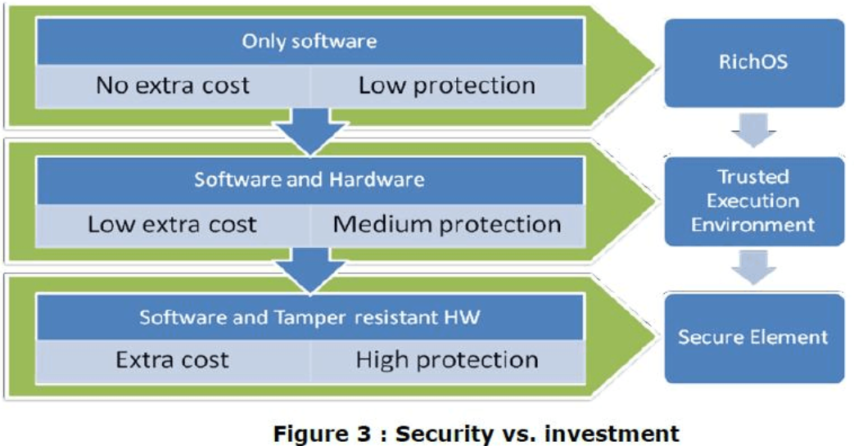
TEE

Slide 32
TEE

Slide 33
TEE
开放移动终端平台OMTP（Open Mobile Terminal Platform）最早在2009年其OMTP TR1 中定义了TEE，定义为“一组软硬件组件，可以为应用程序提供必要的设施”，需要满足两种定义的安全级别中的一种。
第一个安全级别（Profile 1）目标是应对软件攻击，
第二个安全级别（Profile 2）目标是同时应对软件和硬件攻击。
符合OMTP TR1标准的商业TEE随后推出来了，主要基于ARM TrustZone安全扩展技术进行实施，如Trusted Logic开发的Trusted Foundations 。目前该软件已经变成Trustonic合资公司的一部分，并且与GlobalPlatform TEE规范兼容。
OMTP的标准工作在2010年中旬结束，工作组转变到大规模应用社区WAC（Wholesale Applications Community）。OMTP的标准，包含其定义的TEE，由全球移动通信系统联盟GSMA（Global System for Mobile Communications Alliance）主持。

Slide 34
TEE
2010年7月份，GlobalPlatform首次宣布了它们自己的TEE标准，首先关注TEE client API（与TEE交互的接口），后来扩展到包含TEE internal API，以及一整套TEE系统体系。
GlobalPlatform的TEE规范构成现在TEE环境的基础，任何商业或者开源产品一般都会参考该规范，并按照其定义的各种功能接口进行规范实现。
GlobalPlatform包含的规范:
（1）TEE Client API Specification，规范主OS的应用与TEE的可信应用如何通信；
（2）TEE Systems Architecture，TEE下的软硬件体系结构描述；
（3）TEE Internal API Specification，规范如何开发能在TEE内部运行的可信应用；
（4）TEE Secure Element API Specification，规定TEE安全元素API的语法语义，适合开发可信apps的软件开发者，为客户端应用提供一个外部可视接口；
（5）Trusted User Interface API Specification，规范可信GUI，用户能配置，TEE能安全控制；
（6）TEE TA Debug Specification，规范GlobalPlatform TEE debug接口和协议。

Slide 35
TEE
支持TEE的嵌入式硬件技术有：
（1）AMD的PSP（Platform Security Processor）处理器
http://www.amd.com/en-us/innovations/software-technologies/security
https://classic.regonline.com/custImages/360000/369552/TCC%20PPTs/TCC2013_VanDoorn.pdf
（2）ARM TrustZone技术（支持TrustZone的所有ARM处理器）
http://www.arm.com/zh/about/events/globalplatform-trusted-execution-environment-trustzone-building-security-into-your-platform.php
（3）Intel x86-64指令集：SGX Software Guard Extensions
Intel软件保护扩展：https://software.intel.com/sites/default/files/329298-001.pdf
（4）MIPS：虚拟化技术Virtualization
http://www.imgtec.com/mips/architectures/virtualization.asp

Slide 36
TEE
TEE的软件实现（提供开源工具或者基于TEE开发的SDK）:
（1）Trustonic公司的t-base，是一个商业产品，已经得到GlobalPlatform的授权认可
https://www.trustonic.com/products-services/trusted-execution-environment/
（2）Solacia公司的securiTEE，也是一个商业产品，并且得到了GlobalPlatform的授权认可
http://www.sola-cia.com/en/securiTee/product.asp
（3）OP-TEE，开源实现，来自STMicroelectronics，BSD授权支持下的开源
开源地址：https://github.com/OP-TEE
（4）TLK，开源实现，来自Nvidia，BSD授权支持下的开源
开源地址：http://nv-tegra.nvidia.com/gitweb/?p=3rdparty/ote_partner/tlk.git;a=summary
（6）T6，开源实现，GPL授权下的开源研究，主要是上海交大的，是国内开展TEE研究比较早的
地址：http://www.liwenhaosuper.com/projects/t6/t6_overview.html
（7）Open TEE，开源实现，来自芬兰赫尔辛基大学的一个研究项目，由Intel提供支持，在Apache授权下提供支持
开源地址：https://github.com/Open-TEE/project
（8）SierraTEE，来自Sierraware公司的实现，拥有双重属性，一半开源一半商业性质
地址：http://www.openvirtualization.org/

Slide 37
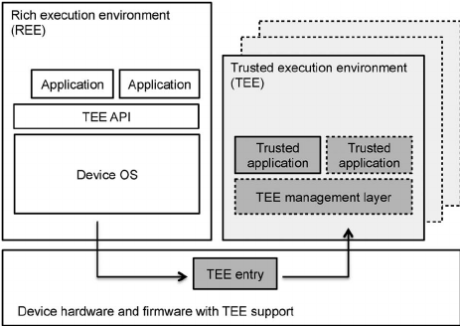
兼容并包的混合保护 – TEE
TEE – Trusted Executive Environment, 可信执行环境
在ARM处理器中增加少量硬件模块，配合软件限制权限（逻辑隔离）
可以作为纯软件方案，也可以和eSE/inSE配合使用
REE, CA, TEE, TA
Reference: https://www.researchgate.net/figure/264124588_fig2_Fig-2-Generic-TEE-architecture-model-adapted-from-39-Trusted-applications-are
Notes:
ARM核限定
逻辑隔离的重点在于MMU上地址划分和总线安全位的设计
手机举例REE/TEE

Slide 38
兼容并包的混合保护 – TEE – cont.
ARMv7开始铺开，ARMv8时代A系列全部涵盖
复杂度
增加指令额外开销，性能下降（smc/eret中断）
软件开发相对较复杂
增加TEE硬件支持
TEE安全认证：Global Platform
Reference: https://www.researchgate.net/figure/264124588_fig2_Fig-2-Generic-TEE-architecture-model-adapted-from-39-Trusted-applications-are
Notes:
- ARM核限定

Slide 39
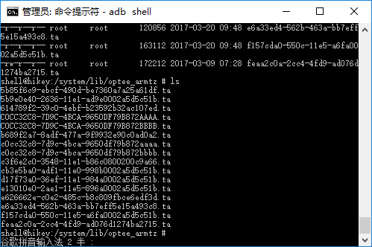
兼容并包的混合保护 – TEE – analysis
Linaro开源项目OP-TEE
潜在风险：
TA在执行时缺乏对CA的认证
REE在root下可以任意浏览TA文件列表（文件本身加密）
Notes:
OP-TEE：open portable TEE
REE: AOSP
任意浏览TA将导致TA被不可信CA滥用，可能引发更大的漏洞

Slide 40
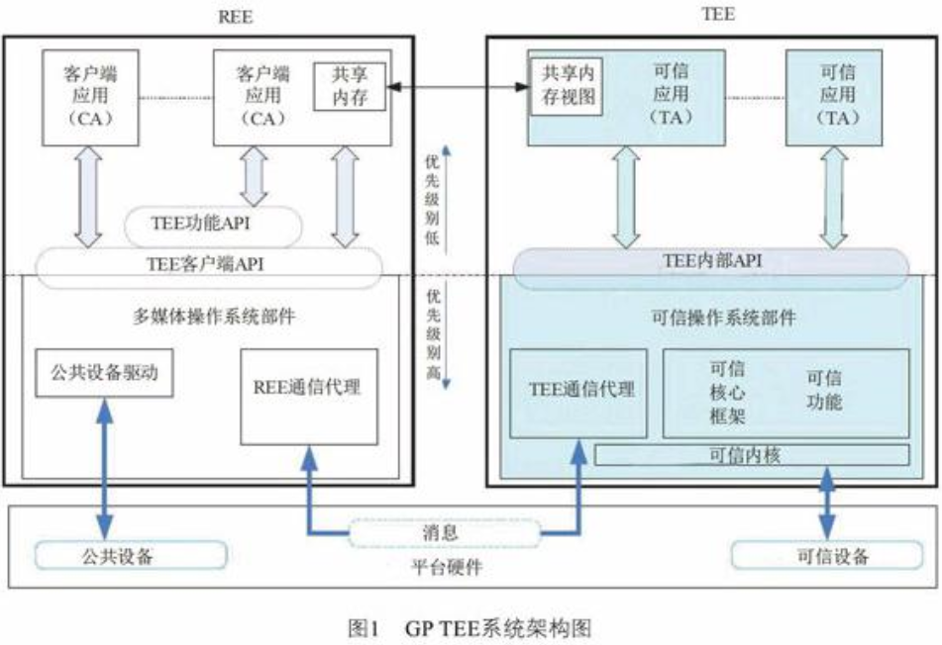
TEE

Slide 41
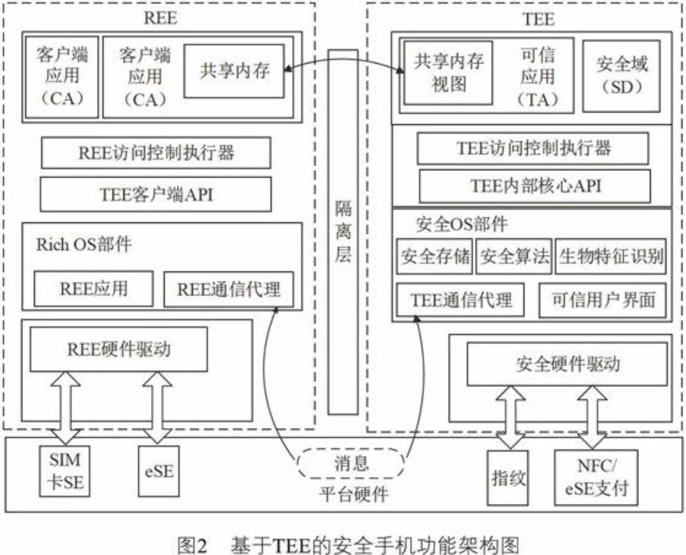
TEE

Slide 42
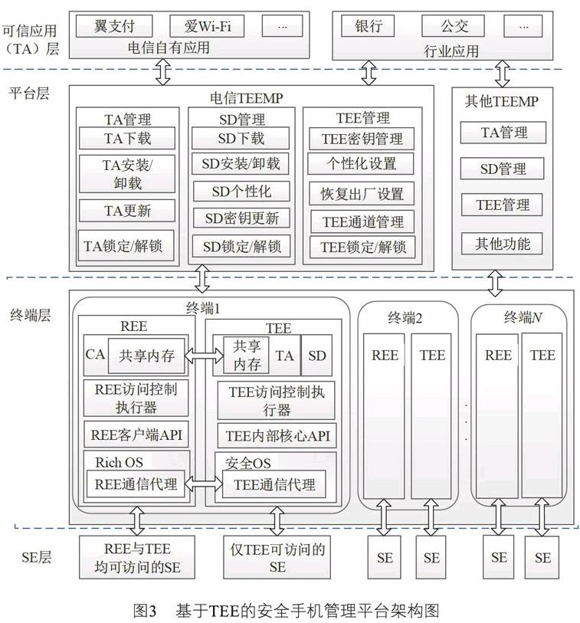
TEE

Slide 43
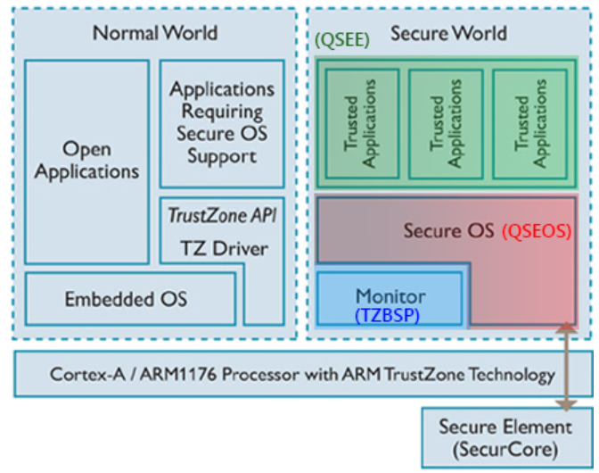
TrustZone

Slide 44
TEE
设备上常用的Trustlets：
keymaster：实现由Android“keystore”守护进程提供的密钥管理API，它可以安全的生成和存储密钥，并运行用户使用这些密钥操作数据
widevine：实现Widevine DRM，提供安全的媒体播放

Slide 45
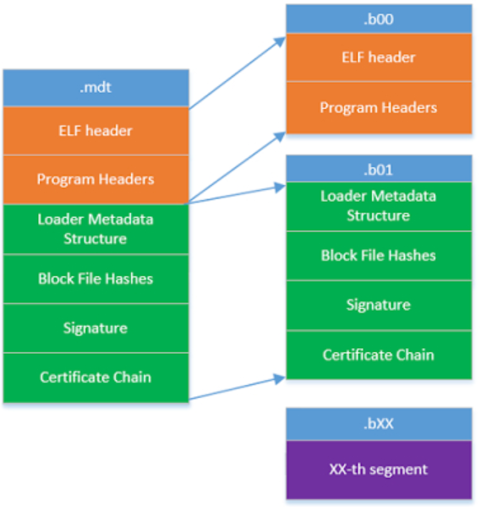
TrustZone

Slide 46
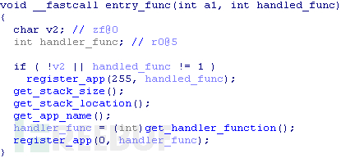
TEE
在验证程序之后，TrustZone内核将trustlet程序段加载到“普通世界”无法访问的安全存储区域（secapp-region），并为其分配ID。
随后，内核切换到“安全世界”用户模式，并运行trustlet的入口函数：
如上图，trustlet会使用“handler”函数在TrustZone内核中自动完成注册，注册完成后，trustlet会将控制权重新交给TrustZone内核，完成加载进程。

Slide 47
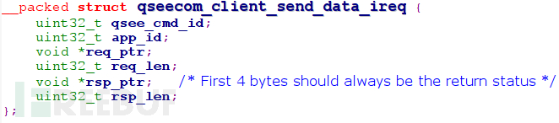
TEE
一旦trustlet加载完成，“普通世界”就可以通过调用SCM（QSEOS_CLIENT_SEND_DATA_COMMAND，其中包含已加载trustlet ID和请求响应缓冲区）向trustlet发送命令，如下：
TrustZone内核（TZBSP）接收到SCM调用后，将其映射到QSEOS，查找给定ID的应用程序，调用“handler”函数，处理请求。

Slide 48
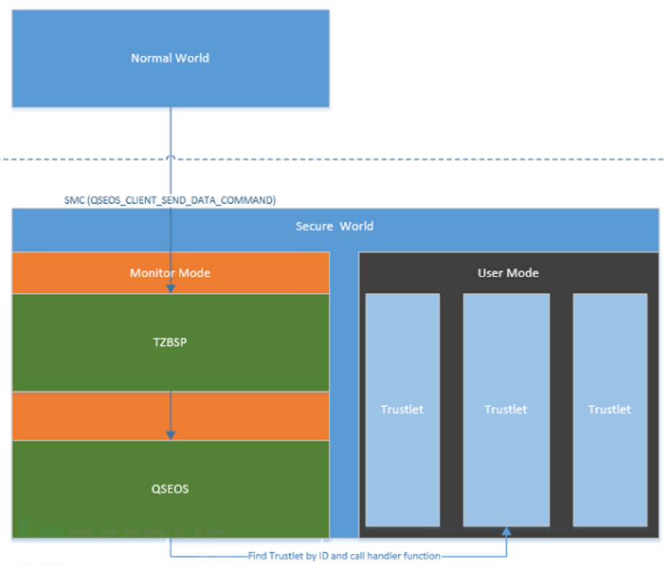
TEE

Slide 49
TEE
TrustZone架构扩展集将安全性能建于处理器自身之中，这样就将安全性直接从操作系统中剥离出来，解决了操作系统开放性造成的易被攻击的缺陷。
为了进入TrustZone环境，实时操作系统（RTOS）必须唤醒一条TrustZone指令：安全监控中断（SMI）。
只有在特权模式下运行的RTOS才能唤醒SMI。如果在用户模式中运行的应用程序想直接执行SMI，那么处理器将会产生未定义操作码异常。
应用程序必须通过呼叫RTOS中的API才能被允许进入TrustZone环境，于是对API的呼叫就提供了进行各种检验的时机，安全性得到相应的体现。
安全位（S位）是TrustZone安全技术的一个关键。S位位于协处理器15（CP15）的安全状态寄存器中，该寄存器是核心存储系统的一部分。只要S位被置位，那么monitor就会一直检查处理器的所有操作。
如果要切换环境，monitor的首要任务就是保存当前运行着的非安全进程的状态，然后在CP15的其他单元中保存该非安全进程的配置设置。
由于monitor负责环境切换时对状态的存储和恢复，所以不需要在RTOS中增加环境切换代码，RTOS仅仅处理非安全进程之间的转换。安全控制器同样不需要刷新指令Cache、数据Cache和内存系统，因为TrustZone把指令分为安全和非安全两种。
Cache、存储器管理单元（MMU）和存储缓冲区同样也有附加的S位。只有安全进程才能访问安全的存储器和Cache。否则就会产生未命中或者外部异常事件，这从存储访问上保证了安全性。

Slide 50
TEE
2016年10月，来自美国的安全研究团队Shellphish在GeekPwn大会上展示了通过篡改TrustZone里的指纹验证模块，任意指纹及皮肤接触即可解锁华为p9 Lite手机的技术。他们利用了HUAWEI P9 Lite中 Trsutzone的漏洞，实现手机的信息泄露，并在华为信任运行环境中进行本地提权，从而获得从0权限到root到Trustzone的代码执行权。通过利用这些漏洞，攻击者不仅能获得安全区的敏感数据，还能直接进入支付等最高权限场景。
这个漏洞也可以被用于攻击HUAWEI P9系列的更早的型号（比如P8 Lite）。任何使用HUAWEI TrustZone的HUAWEI设备很可能都受到这个漏洞的影响。指纹识别搭配TrustZone作为最新的手机安全技术，曾被视为手机安全的最后一道防线。但是现在黑客突破了这道防线，令TrustZone的分区保护形同虚设。
除了华为P9lite任意指纹解锁的破解，在此次GeekPwn白帽黑客大会上，传奇黑客Geohot现身讲述他从黑客转型人工智能研究的心路历程，身残志坚的小霍金“Stephen Chavez “现场攻破自己所乘坐的医疗轮椅。

Slide 51
SCP

Slide 52
SCP01
Depricated

Slide 53
SCP02

Slide 54
SCP02

Slide 55
SCP02

Slide 56
SCP02

Slide 57
SCP02

Slide 58
SCP03（GPC_2.2_D_SCP03_v1.1.1）
算法;
[FIPS 197] (AES-128)
[FIPS 140-2](MACing), [Nist 800-38A](CBC, padding),
[GPC_2.2_D_SCP03_v1.1.1](ICV)
数据导出KDF使用NIST SP 800-108 [NIST 800-108]中定义的计数器模式.
KDF中的PRF [NIST 800-38B]中定义的CMAC方式, 16 字节输出.
固定输入数是：11字节00，1字节导出常数，1字节分隔指示00，2字节导出数据长度L（按位），1字节计数器

Slide 59
SCP03
SCP03的三种安全级别
• Mutual authentication
• Integrity and data origin authentication
• Confidentiality
i参定义如下：

Slide 60
SCP03
case OP_OPSystem_GetSecurityDomain_NM:
return OP_OPSystem_GetSecurityDomain();
case OP_OPSystem_CloseSecureChannel_NM:
return OP_OPSystem_CloseSecureChannel();
case OP_OPSystem_DecryptVerifyKey_NM:
return OP_OPSystem_DecryptVerifyKey();
case OP_OPSystem_OpenSecureChannel_NM:
return OP_OPSystem_OpenSecureChannel();
case OP_OPSystem_Unwrap_NM:
return OP_OPSystem_Unwrap();
case OP_OPSystem_VerifyExternalAuthenticate_NM:
return OP_OPSystem_VerifyExternalAuthenticate();

Slide 61
SCP03安全状态
NO_SECURITY_LEVEL：初始化时
AUTHENTICATED： 成功执行EXTERNAL AUTHENTICATE 命令后。SCP会话终止时将清除
C_MAC： 成功执行EXTERNAL AUTHENTICATE command with P1 indicating C-MAC (P1=‘x1’ or ‘x3‘)后。 SCP会话终止时将清除
C_DECRYPTION：成功执行EXTERNAL AUTHENTICATE command with P1 indicating Command Encryption (P1= 'x3‘)。 SCP会话终止时将清除
R_MAC：成功执行 EXTERNAL AUTHENTICATE command with P1 indicating R-MAC (P1='1x' or '3x‘)。SCP会话终止时将清除
R_ENCRYPTION：成功执行 EXTERNAL AUTHENTICATE command with P1 indicating Response Encryption (P1= '3x'): SCP会话终止时将清除
R_MAC and no R_ENCRYPTION：成功执行BEGIN R-MAC SESSION command。在END R-MAC SESSION command之后清除。
R_MAC and R_ENCRYPTION：成功执行 BEGIN R-MAC SESSION command。在END R-MAC SESSION command后清除。

Slide 62
SCP03协议规则
SCS（secure channel session）首先必须经过外部认证命令，设置为AUTHENTICATED状态；
安全状态在整个SCS过程中保持不变，除非应用重新请求；
当安全状态处于NO_SECURITY_LEVEL时：
同一个应用中SCS断掉，后续所有命令返回安全错误，除非后续命令不需任何安全保护，处理该命令的应用自身为安全负责。
当SCS激活（即至少处于AUTHENTICATED ） ：后续命令应按当前安全状态检查，无论命令的安全消息指示如何定义：
命令不符合安全要求，将返回安全错误，SCS将断掉，安全状态回到NO_SECURITY_LEVEL；
发现安全错误，SCS将断掉，安全状态回到NO_SECURITY_LEVEL；
其他情况下，安全状态不变，应用为后续命令负责。
SCS断掉，并不表示终止。以下情况终止SCS：
初始化新的SCS（即发起新的INITIALIZE UPDATE命令）；
终止应用会话（重新选择应用）；
终止关联的逻辑通道；
断电或复位
应用显式地终止SCS

Slide 63
SCP03密钥
SCP03算法与密钥定义

Slide 64
SCP03协议规则

Slide 65
SCP03协议规则

Slide 66
SCP03协议规则

Slide 67
SCP03协议规则

Slide 68
SCP03协议规则

Slide 69
SCP03协议规则

Slide 70
SCP03的内容管理
DAP：应用提供商要求校验或控制授权中心在下载或安装时强制检查合法性。具有DAP权限的SD可执行该检查。（SCP02中使用1024位的RSA（SHA1，PKCS#1）和3DES）
Receipts（收条）

Slide 71
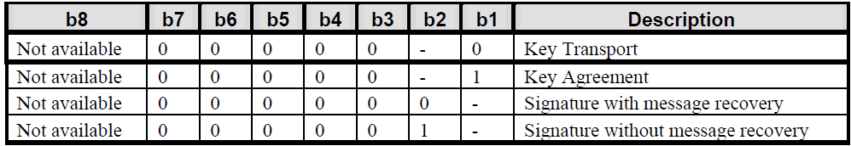
SCP10
SCP10 采用非对称算法和PKI体系进行安全通道的发起, 采用对称算法的会话密钥用于安全消息的传输.
安全域的拥有者明确对应着应用提供商和设备发行商。
i参如下定义
Notes:
Key transport and key agreement relate to the process of establishing session keys for the Secure Channel Session.
• With key agreement the Security Domain and the Off-Card Entity exchange secret values when the Secure
Channel is being initiated, and session keys are then derived from those secrets using an algorithm known
to both the Off-Card Entity and the Security Domain;
• With key transport the Security Domain receives session keys to be used for the Secure Channel Session
from the Off-Card Entity during Secure Channel initiation.
Signature with message recovery and signature without message recovery refer to the signature scheme used for
digital signatures in data messages during Entity Authentication. (Note that these mechanisms apply also with the
signatures on digital certificates, but the value "i" does not refer to this.)
• With signature with message recovery, part or all of the message data that is signed is contained in the
signature block and is recovered during the process of verifying the signature. Signature with message
recovery is standardized in ISO 9796-2;
• With signature without message recovery, the signature does not contain any part of the message data
that is signed, but comprises an appendix to the complete message. Such a scheme is also known as a
signature scheme 'with appendix'. Signature without message recovery is standardized in PKCS#1, and is
also used in X.509.

Slide 72
SCP10
采用证书机制，外部设备与安全设备共享可信根（可信元），在发行时，通过不同的由可信根所授权的密钥权威签发证书。
SCP10中SD的最小密钥和证书集合如下:
用于External Authentication的可信元公钥 (PK.TP_EX.AUT);
SD的私钥(SK.SD.AUT);
SD的公钥(PK.SD.AUT); and
被SD密钥权威签发的SD公钥相关的SD的证书 (CERT.SD.AUT).
SD还可以包含:
外部实体的公钥(PK.OCE.AUT)，用于External Authentication;
密钥权威的公钥 (PK.KA_EX.AUT) ，用于来自于可信元的证书链认证; and
密钥权威签发的用于内部认证的证书Certificate(s).

Slide 73
SCP10
需与安全设备通信的外部实体(OCE)所需的最小密钥和证书集合包括：:
公钥，用于Internal Authentication (PK.TP_IN.AUT) );
外部实体的公钥(PK.OCE.AUT);
外部实体证书Certificate (CERT.OCE.AUT) ：外部实体的密钥权威所签发的外部实体的公钥的证书;
外部实体可信元证书公钥 (PK.TP_OCE.AUT) 一直到SD的公钥的证书链中的公钥.
OCE还可以包含:
外部认证所用的密钥权威的证书，从可信元到外部实体的证书链 (CERT.KA_EX.AUT) 。

Slide 74
SCP10 Mode A 可信根签发外部设备管理，外部设备管理签发外部设备； 安全芯片由可信根直接签发

Slide 75
SCP10 Mode B 可信根同时签发设备和卡管，卡管再签发卡

Slide 76
SCP10 Mode C 交叉签发，即交叉授权

Slide 77
SCP10
Notes:
交叉签发，即交叉授权

Slide 78
SCP10
Notes:
交叉签发，即交叉授权

Slide 79
SCP80 & SCP81

Slide 80
CAT_TP

Slide 81
Remote Application Management (RAM) Remote APDU

Slide 82
Remote Application Management (RAM) Remote APDU
PUSH命令：
enables an application to open a BIP channel, to establish a CAT_TP link, to open a TCP connection and/or to send an identification packet on TCP upon a remote entity request.
Notes:
CAT-TP数据包中通用安全命令包 Command Packet 和安全响应包 Response Packet 定义在ETSI TS 102 127 中。 在命令包Command Packet中，Command Packet Identifier (CPI) 数值设置为'01' ，Command Header Identifier (CHI)设置为空， CPI、CPL 和 CHL在被包含在计算RC/CC/DS过程中。 在响应包Response Packet中，Response Packet Identifier (RPI) 数值设置为'02'，Response Header Identifier (RHI) 设置为空，RPI、RPL 和RHL在被包含在计算RC/CC/DS过程中。 Packet Identifier数值设置为 '00' 到 'BF' ， 'FF'作为保留。 'C0' 到 'FE'用于私有。 计数器Counter也可以用于在安全命令包 Command Packet 和安全响应包 Response Packet之间建立联系。 需支持和SMS-PP相同的安全配置；SDU MAX SIZE为1K字节。
Short Message Service—Point to Point (SMS-PP)—
数据传输-BIP ( ETSI TS 102 223 )协议

Slide 83
Secure Channel between a UICC and an end-point terminal
每一个安全通道的生命周期:
发现终端和UICC对安全通道的支持
发现UICC中可执行安全通信的endpoints
协商安全通道参数.
创建安全通道.
进行安全通道上的会话.
挂起或重启安全通道.
终止安全通道.

Slide 84
RSP
Notes:
LPA: Local Profile Assistant
LPD: Local Profile Download
LUI: Local User Interface
SK.DP.TLS: Private key of the SM-DP+ for securing TLS connection
SM-DP+: Subscription Manager Data Preparation
LDS： Local Discovery Service
SM-DS：Subscription Manager – Discovery Service， The role of the SM-DS is to provide mechanisms that allow an SM-DP+ to inform the LDS within any Device that an SM-DP+ wishes to communicate with it.

Slide 85
RSP
Notes:
LPA: Local Profile Assistant
LPD: Local Profile Download
LUI: Local User Interface
SK.DP.TLS: Private key of the SM-DP+ for securing TLS connection
SM-DP+: Subscription Manager Data Preparation
LDS： Local Discovery Service
SM-DS：Subscription Manager – Discovery Service， The role of the SM-DS is to provide mechanisms that allow an SM-DP+ to inform the LDS within any Device that an SM-DP+ wishes to communicate with it.

Slide 86
RSP
CASD Controlling Authority Security Domain
ECASD eUICC Controlling Authority Security Domain
SK.DP.ECDSA Private Key of the of SM-DP+ for creating signatures
SK.ECASD.ECKA Private Key of the ECASD used for ECKA
SK.EUICC.ECDSA Private key of the eUICC for creating signatures
SK.EUM.ECDSA Private key of the EUM for creating signatures
SK.CI.ECASD Private key of the CI for signing certificates
SK.DP.TLS Private key of the SM-DP+ for securing TLS connection

Slide 87
RSP
CASD Controlling Authority Security Domain
ECASD eUICC Controlling Authority Security Domain
CERT.CA.SIGN Certificate of the CA for verifying CERT.DP.TLS
CERT.CI.ECDSA Certificate of the CI for its Public ECDSA Key
CERT.DP.ECDSA Certificate of the SM-DP+ for its Public ECDSA key
CERT.EUICC.ECDSA Certificate of the eUICC for its Public ECDSA key
CERT.EUM.ECDSA Certificate of the EUM for its Public ECDSA key
CERT.DP.TLS Certificate of the SM-DP+ for securing TLS
CI Certificate Issuer

Slide 88
RSP
otPK.DP.ECKA One-time Public Key of the SM-DP+ for ECKA
otPK.EUICC.ECKA One-time Public Key of the eUICC for ECKA
otSK.DP.ECKA One-time Private Key of the SM-DP+ for ECKA
otSK.EUICC.ECKA One-time Private Key of the eUICC for ECKA
PK.CI.ECDSA Public Key of the CI, part of the CERT.CI.ECDSA
PK.DP.ECDSA Public Key of the SM-DP+ part of the CERT.DP.ECDSA.
PK.EUICC.ECDSA Public Key of the eUICC, part of the CERT.EUICC.ECDSA
PK.EUM.ECDSA Public Key of the EUM, part of the CERT.EUM.ECDSA

Slide 89
ECASD由EUM安装和个人化
Notes:
ISD-P Issuer Security Domain Profile
ISD-R Issuer Security Domain Root
NAA Network Access Application

Slide 90
ECASD
The ECASD contains:
The eUICC’s Private Key (SK.EUICC.ECDSA) for creating ECDSA signatures
The eUICC’s Certificate for eUICC authentication (CERT.EUICC.ECDSA) containing the eUICC’s public key (PK.EUICC.ECDSA)
The Certificate Issuer’s (CI) Public Key (PK.CI.ECDSA) for verifying SM-DP+ certificates
The certificate of the EUM (CERT.EUM.ECDSA)
eUICC Manufacturer’s (EUMs) keyset for key/certificate renewal
Notes:
The ISD-R is responsible for the creation of new ISD-Ps and lifecycle management of all ISD-Ps.
The ISD-P is the on-card representative of the SM-DP+ and is a secure container (Security
Domain) for the hosting of an Operator Profile. The ISD-P is used for the Profile download
and installation in collaboration with the Profile Package Interpreter for the
decoding/interpretation of the received Profile Package.

Slide 91
Profile Package stage Description

Slide 92
SCP
在检查远程APDU命令串时，目标安全域应使用自己的安全通道
若它无密钥组，应使用它关联的安全域的安全通道.
对于SCP80的安全通道, 在传递APDU命令之前已经做过安全消息的处理，相关行为在SecureChannel(…)接口中定义：
SecureChannel.getSecurityLevel(…)
SecureChannel.processSecurity()
SecureChannel.unwrap(…)
SecureChannel.wrap()
SecureChannel.encrypt(…) and SecureChannel.decrypt(…) use the Key Identifier 3 of the Key Set Version used to process the SCP80 security.
The mode to be used when encrypting and decrypting with DES keys is ECB
Notes:
The ISD-R is responsible for the creation of new ISD-Ps and lifecycle management of all ISD-Ps.
The ISD-P is the on-card representative of the SM-DP+ and is a secure container (Security
Domain) for the hosting of an Operator Profile. The ISD-P is used for the Profile download
and installation in collaboration with the Profile Package Interpreter for the
decoding/interpretation of the received Profile Package.

Slide 93
SCP81
SCP81定义于：Remote Application Management over HTTP Card Specification v2.2 – Amendment B

Slide 94
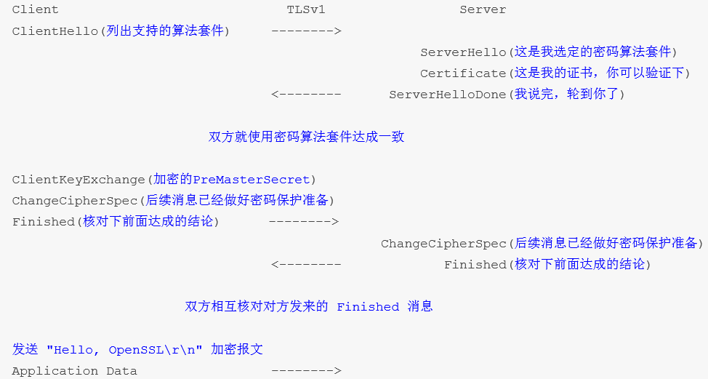
SCP81
TLS-PSK

Slide 95
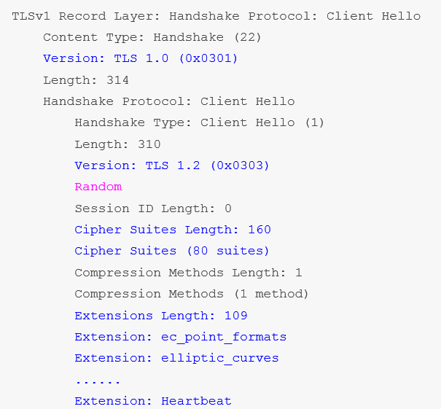
TLS回顾
TLS通信协议都有一个主动发起方，这里是客户端发起的 ClientHello 报文
从名字上看这只是打个招呼，告诉服务器“我来了”。
报文内容并不仅限于此，它包含了一些重要的字段，如：
客户端支持的协议版本号
密码算法套件
一些扩展特性（如椭圆曲线参数)，
Client.random，它是客户端生成的一次性随机数，直接决定了后面的密钥生成。

Slide 96
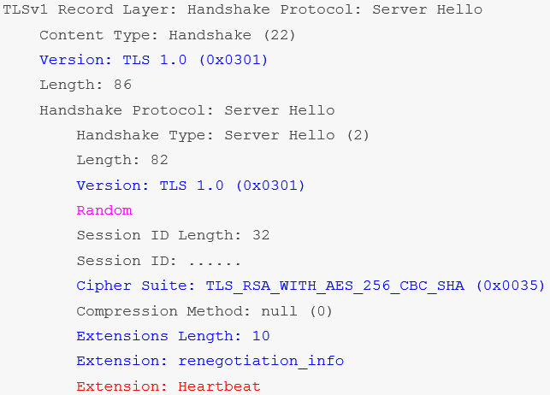
TLS回顾
客户端先说话了，服务器回应对方 ServerHello 报文。
服务器说它只支持 TLS 1.0 版本(命令行参数 -tls1)，并且选取了 TLS_RSA_WITH_AES_256_CBC_SHA 作为密码算法套件(影响后续报文交互的一整套密码算法，包括初始密钥生成算法、加密使用的算法、消息认证使用的 HASH 函数)
此例中：RSA 表示初始密钥生成采用基于 RSA 的密钥交换方法(见后文说明)，AES_256_CBC 表示加密算法，消息认证将用到 SHA1。
还有一个重要字段 Random（记为 Server.random）。
另外还有一个 TLS 扩展特性 Heartbeat 服务器也支持，正是在这个特性上 OpenSSL 1.0.1f 版本的实现出现了重大漏洞。

Slide 97
TLS
不论是何种安全协议，都要解决【初始密钥是如何得到(或生成)的】这一问题。对于简单和安全性要求不高的场景，通信双方直接使用预共享密钥就够了。但对于 SSL/TLS 协议是远远不够的。可采用了两种思路来解决密钥的生成:
A/B双方通过协商达成一致，来确定密钥到底是什么。
A 直接告诉 B密钥是什么。
这种情况下，不能直接使用明文传输密钥。一个自然的想法是，A 使用 B 的公钥将其选好的密钥加密，再将密文发送给 B。这一过程就称为基于公钥算法的密钥交换（其实称为密钥传输更为贴切）。
既然要用到 B 的公钥，就涉及到B的证书。A 又是如何得到 B 的证书呢？B 直接将证书发送给 A 就行了。
不管用哪种方法，最终双方都得到（不为第三方所知的）一个密钥，在 SSL/TLS 协议中，该密钥称为 PreMasterSecret

Slide 98
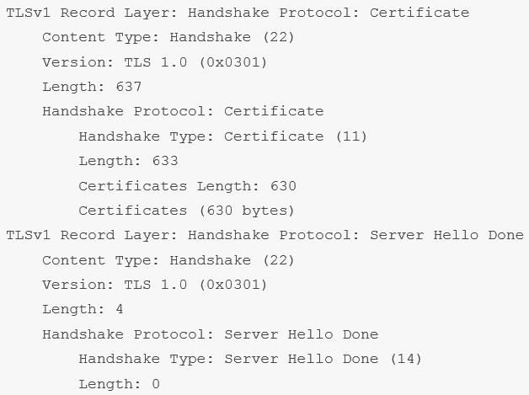
TLS
后续的讨论中，初始密钥的生成采用第二种办法：基于公钥算法(RSA)的密钥交换。
Server 发送 ServerHello 给 Client 后，接着再发送 Server 证书，最后再发送 ServerHelloDone 消息，表示：我做完了，下面轮到你了
Client 收到 Server 发过来的证书，第一步就是验证该证书的合法性(是否为可信 CA 签发、是否过期、是否吊销)，只有证书合法的情况下，Client 才会继续下去；否则应该中断协议运行。上面的例子中，客户端并不关注这一点(unable to verify the first certificate)，所以协议继续进行。

Slide 99
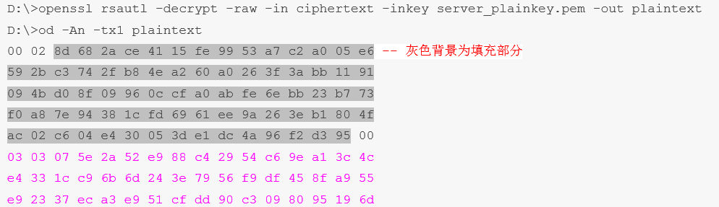
TLS
（4）Client 收到 Server 的证书后，自己选择一个初始密钥 PreMasterSecret，使用证书中的公钥加密，将密文发送给 Server。
原来是 PKCS#1 格式，其中紫色部分是就是 PreMasterSecret 明文

Slide 100
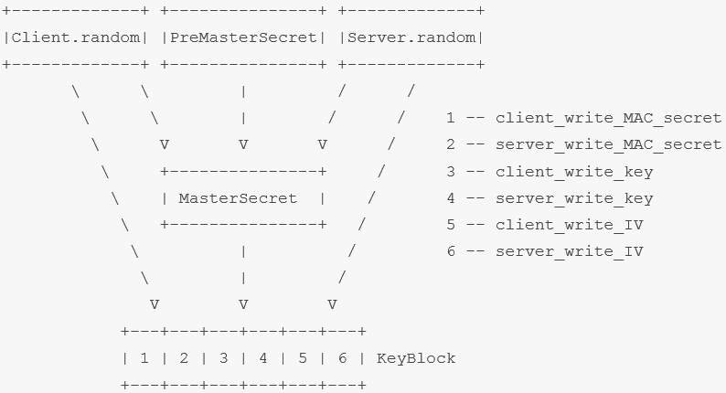
TLS
生成密钥的方式：

Slide 101
TLS
MasterSecret = PRF(PreMasterSecret, "master secret", Client.random || Server.random)[0..47] -- 固定取前 48 字节
KeyBlock = PRF(MasterSecret, "key expansion", Server.random || Client.random) -- 长度为由双方确定的密码算法套件决定
其中 PRF 是一个伪随机生成函数，它接收三个入参，生成的随机数可以为任意长（实际应用中只要取所需的长度）
经过两次 PRF 调用，最终生成的 KeyBlock(密钥块)，才是后面真正用到的密钥，而且它被依次分割为六部分子密钥

Slide 102
TLS
目前为止，协商出来的各项参数，比如生成的随机数、双方确定的密码算法套件等，无法保证没有被第三方篡改，甚至连基本的身份认证都没有做到。
怎么办？先考虑首要的身份认证问题：
服务器要证明自己确实是证书持有人，只要证明：它知道 PreMasterSecret 的值(用私钥解密得到)。
要证明它知道 PreMasterSecret 的值，只要证明：它掌握最终的密钥材料(通过密钥扩展过程得到)。
要证明它掌握密钥材料，只要发送一条符合约定格式、而且使用这些密钥材料加密的消息给客户端。
客户端收到后，用它算出的密钥解密，如果解密后的内容符合约定格式，就可以判定【此消息确实是服务器发出的，即服务器的真实身份得到确认】
而且被加密消息，由于其内容格式特殊，不仅可以认证服务器，还能证明之前的所有通讯信息，都没有被篡改过。

Slide 103
TLS
到此为止，所有的密钥也确定了，是不是双方后面发送的报文就全部变成加密形式？
TLS 协议并没有这样做，它又引进了一种消息类型：ChangeCipherSpec。该消息用于告诉对方：我已经做好准备，开始使用前面协商好的算法和密钥材料。
也就是说，从下个报文开始，发送的内容将使用这些密码算法加以保护。
这就好比在实际用餐之前，甲对乙先说声：请，然后双方再开始动筷子:)
然而，客户端在发送完 ChangeCipherSpec 消息后，这种正式的意味并未就此结束，客户端还会再发送 Finished 类型的消息给服务器。
Finished 消息又是什么？为什么搞得这么复杂。
回想下，到现在为止，双方发送的报文都是明文传输，通信内容的机密性、完整性保证都没有做。
服务器唯一做了的就是，向客户端出示了一张证书，而且客户端认可这张证书(刚才的例子中，客户端忽略了证书检查）

Slide 104
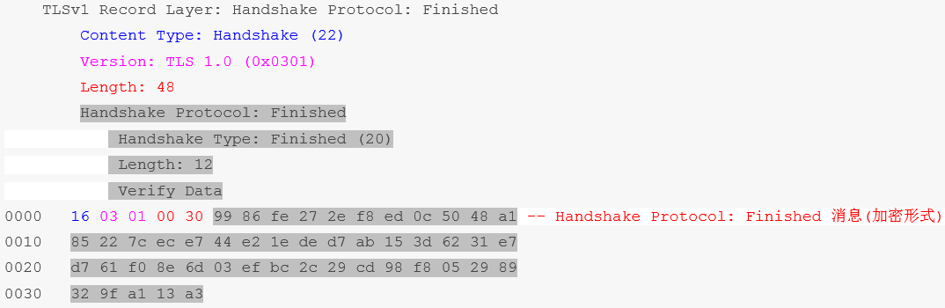
TLS
对客户端的认证，有两种方法：
在 SSL/TLS 协议中强制认证，
在上层协议中认证客户端（如，登录网上银行都需要输入用户名、密码）
客户端发送的 Finished 消息报文格式如下

Slide 105
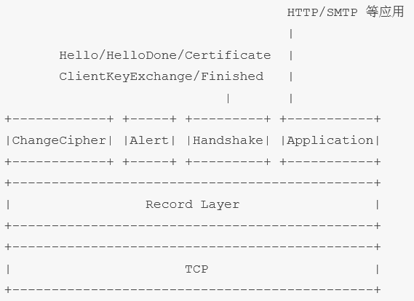
TLS
Finished 消息用类似 C 语言的数据结构表示如下
struct {
HandshakeType msg_type; /* handshake type */
uint24 length; /* bytes in message */
struct {
opaque verify_data[12];
} Finished;
} Handshake;
verify_data = PRF(MasterSecret, "client finished", MD5(handshake_messages) + SHA-1(handshake_messages))[0..11]
而 handshake_messages 是双方到目前为止所有发送的 Handshake 消息

Slide 106
TLS
最后，客户端再用 client_write_key/IV 加密上述 Handshake 结构，将加密结果发送给服务器；服务器收到后，按相同逻辑再计算一遍。
即，Finished 消息的发送是双向的，客户端和服务器都要向对方发送，以证明自己掌握整个过程的相关信息（MasterSecret、握手信息等）。
仅有机密性保证，还是不够；在明文可能是任意内容的情况下，密文也被更改的话，接收者如何察觉解密后的内容已经发生了变化？
HMAC_hash 表示 MAC 运算函数。
对于 TLS_RSA_WITH_AES_256_CBC_SHA 套件，MAC 的计算公式为 HMAC_SHA1(MAC_write_secret, seq_num + MAC覆盖的范围)，其中
seq_num：8 字节序号，初始值为 0x0000000000000000 开始，每一次加密操作，该序号依次递增一。引入该序号，是为了防止消息的重放攻击。

Slide 107
TLS
客户端连续发送 ClientKeyExchange、ChangeCipherSpec、Finished 三条消息给服务器，进展如下
1、掌握了后续通信的所有密钥信息
2、向对方核对这些密钥信息(证明第一点)
3、告诉对方，已经为发送/接收应用层消息(Application Data Protocol)做好了准备
服务器收到 ClientKeyExchange 后，同样要证明自己做到了上述三点，这只要发送 ChangeCipherSpec、Finished 两条消息给客户端就可以了
计算验证过程与前面完全相同(需要注意：服务器在计算 verify_data 时包括客户端发送的 Finished 消息，该消息是明文形式)
双方的 Finished 都发送完毕，然后各自检查对方的 Finished 消息是否正确，如果都没问题，则可以安全地进行通信

Slide 108
SCP81

Slide 109
SCP81

Slide 110
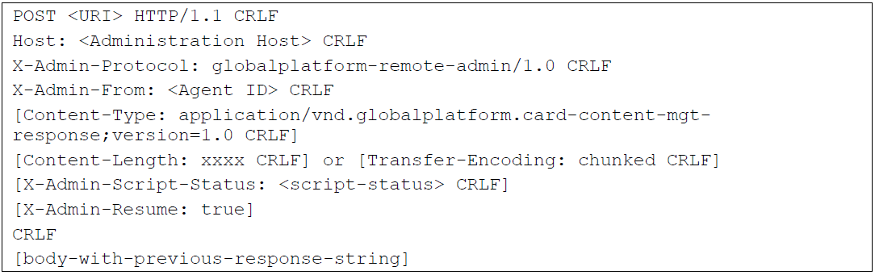
SCP81
The POST request is used by the Security Domain to fetch remote APDU format strings and to transmit response strings.
Notes:
The “X-Admin-Script-Status” header value is used to return the delivery status of the previous remote APDU format string. The possible values are defined as follows:
o “ok”: this value is used if the previous remote APDU format string has been successfully delivered. A response string shall be sent.
o “unknown-application”: this value is used if the application targeted by the previous remote APDU format string could not be found. No response string shall be sent.
o “not-a-security-domain”: this value is used if the application targeted by the previous remote APDU format string is not a Security Domain. No response string shall be sent.
o “security-error

Slide 111
SCP81
The POST response is used by the Remote Administration Server to transmit the next remote APDU format string to a Security Domain and possibly to inform about the next URI that must be used to request the following admin command.

Slide 112
SCP81

Slide 113
SCP81

Slide 114
SCP81
PSK TLS Key Loading with the PUT KEY Command

Slide 115
SCP81
PSK TLS Key Format for the STORE DATA Command

Slide 116
eUICC
• The ISD-R is the representative of the off-card entity SM-SR
• The ECASD is the representative of the off-card entity CI
• An ISD-P is the representative of an off-card entity SM-DP.
An eUICC can contain more than one ISD-P

Slide 117
Profile Structure
euICC

Slide 118
(SM-SR – ISD-R)
Secure Channel Between SM-SR and ISD-R

Slide 119
(SM-SP – ISD-P)
Secure Channel Between SM-DP and ISD-P

Slide 120
(MNO-eUICC)
Secure Channel on ES6 (MNO-eUICC)

Slide 122
嵌入式软件安全项
1 安全审计
2 数据空间暴力破解
3 密钥功能
4 数据传输保护
5 数据访问控制
6 环境压力
7 文件结构控制
8 错误注入
9 信息泄露
10 嵌入式软件ID
11 初始状态
12 生命周期功能
13 逻辑保护
14 多应用
15 物理防护
16 重放
17 安全通讯
18 启动序列
19 多次重复操作

Slide 123
嵌入式软件安全项目列表
1 安全审计
嵌入式软件应提供方法来记录安全相关的事件，以便帮助管理者发现潜在的攻击和由于嵌入式软件的安全特性的错误配置使之陷入易被攻击的状态。
审计功能给嵌入式软件管理者提供一个机会回顾之前的操作信息以确定嵌入式软件是否受到一系列的攻击；
这些数据提供潜在系统攻击的早期的指示以便准备适当的响应；
这些记录数据可能包括芯片和操作系统的详细的历史信息，还有一些操作信息如开启和关闭环境传感器，checksum 校验失败，装载和删除应用等。

Slide 124
嵌入式软件安全项目列表
2 数据空间暴力破解
对于可能被未授权主体搜索的数据和文件应被保护防止多次重复的进入；
嵌入式软件可能会被多次重复的读命令，强力尝试获得安全信息。嵌入式软件必须具有防止这种攻击的机制。

Slide 125
嵌入式软件安全项目列表
3 密钥功能
嵌入式软件必须以一个安全的方式支持密钥功能。
嵌入式软件应该按照已经建立的密钥使用规则和标准执行密钥的相关操作，以
保持基础密钥功能的安全水准。

Slide 126
嵌入式软件安全项目列表
4 数据传输保护
嵌入式软件必须对芯片各个模块传输的格式化数据有一致的要求。
嵌入式软件必须能够保证针对数据传输功能的探针攻击获取的信息不会比通过存储位置探针攻击获取的信息更多。

Slide 127
嵌入式软件安全项目列表
5 数据访问控制
嵌入式软件必须基于个体用户和识别的用户群为它的用户依据相关应用/平台规定的规则提供属于用户或用户负责的对象和资源的访问控制和限制的方法。
嵌入式软件可能有不同的用户，管理员，发行方，机构等。每个不同的角色都需要控制一些需要用到的资源。这些描述数据归属方的规则，应和访问控制安全功能策略用到的安全功能要求“基于安全属性访问控制”一致。这个目标和安全目标“文件结构控制”的区别是分别说明的是“已存在文件”和“文件结构”数据访问规则。

Slide 128
嵌入式软件安全项目列表
6 环境压力
嵌入式软件在非标准的环境条件下（包括温度，电压，频率，外部能量场）工作时， 应具有安全防护不被获取安全信息，并且不在非安全的状态下运行。
嵌入式软件的设计和制作必须保证它能够一直给它的敏感信息提供安全（敏感信息包括用户资产和内部安全信息），即使是暴露在环境压力下工作。环境压力有可能在嵌入式软件使用的正常环境下出现，也有可能是在受到攻击的情况下出现。在攻击的情况下，环境压力可能是唯一的攻击，也可能和其他一个或多个攻击联合使用。这个安全目标应保证嵌入式软件在任何这些情况下都不出现安全信息的泄漏。

Slide 129
嵌入式软件安全项目列表
7. 文件结构控制
嵌入式软件必须基于个体用户和识别的用户群为它的用户依据相关应用/平台规定的规则提供属于用户或用户负责的文件的生成和修改的控制和限制的方法。
嵌入式软件可能有多种数据用户和归属方需要保证其资源的安全性。文件创建，修改，删除以及联合访问权限，应符合这些用户和归属方的需求，并与访问控制安全功能策略和信息流控制安全功能策略所使用的基于安全属性的访问控制和简单安全属性中描述的一致。
这个安全目标主要针对文件结构而不是存储于文件中的信息。这个安全目标的内部不限于文件，也包括可能用到的其他数据容器如对象，数据库以及其他数据结构。

Slide 130
嵌入式软件安全项目列表
8. 错误注入
嵌入式软件应能抵抗重复的错误数据的注入。
嵌入式软件应能阻止通过对重复错误注入得到的响应的分析导致的信息泄露。
这个安全目标要求能够有效的检测到这样的攻击并能对这样的尝试进行计数。

Slide 131
嵌入式软件安全项目列表
9. 信息泄露
嵌入式软件应提供方法控制和限制信息的泄漏以防止有用信息通过I/O 线路泄露。
嵌入式软件的设计和编码应保证不能通过功耗分析获得操作过程的信息和敏感数据信息。

Slide 132
嵌入式软件安全项目列表
10. 嵌入式软件 ID
嵌入式软件应支持记录和保存识别信息。
嵌入式软件由硬件和软件组成，软件可以保存在硬掩模和软掩模的存储器内。
硬件可能有可选的特性，可以设置为有效或无效。因此应对符合规范的最终产品的每一个实例建立一个可以真实反映特性的准确的ID。要求每一个嵌入式软件都有唯一的ID。

Slide 133
嵌入式软件安全项目列表
11. 初始状态
嵌入式软件在上电，复位，或者其它的重启情况下应立即呈现一个初始化状态。
嵌入式软件不管在什么时候复位，都应该总是从一个定义的可控的状态开始。
这个安全目标是为了阻止一些的攻击，尝试进行扰乱的操作并使嵌入式软件进入一个未定义状态。

Slide 134
嵌入式软件安全项目列表
12. 生命周期功能
嵌入式软件应提供方法控制和限制生命周期特殊命令、专用测试、debug 命令的使用，这些主要用于特别的生命周期阶段。
嵌入式软件的设计和执行应保证特殊操作可用的命令只用于与应用相适应的嵌入式软件生命周期中。因此，类似debug 和ID 注册码一次性下载这些功能在评估对像使用的生命周期中是不可用的。

Slide 135
嵌入式软件安全项目列表
13. 逻辑保护
嵌入式软件应具有抵抗逻辑操纵和修改的结构，保护自己免受逻辑侵害。
嵌入式软件的设计和编码应保证它可以抵抗通过逻辑操作对安全特性的攻击。
当进行带有逻辑探测和命令修改时，嵌入式软件应能阻止安全信息的泄漏。

Slide 136
嵌入式软件安全项目列表
14. 多应用
嵌入式软件应能够支持一个或多个应用并能提供和保持不同应用之间的安全性。
嵌入式软件的设计和执行应能够保证一个应用不会影响另一个应用的安全操作。
这种分离应保证一个独立应用的信息不能在应用之外被访问和修改。

Slide 137
嵌入式软件安全项目列表
15. 物理防护
嵌入式软件必须抵抗物理攻击或能够使理解攻击获取的数据更困难。
嵌入式软件的设计和制作应保证需要复杂的仪器，知识，技能和时间的组合才能够通过物理攻击获取详细的设计信息，存储器的内容，其它危害到嵌入式软件安全的信息。
安全目标应能阻止安全信息的泄漏。

Slide 138
嵌入式软件安全项目列表
16. 重放
嵌入式软件应能够保护它的资源防止重放攻击。
嵌入式软件应能保证当攻击者尝试通过重放或者重启一个操作使它成功完成或者中断的情况，资产不会受到危害。

Slide 139
嵌入式软件安全项目列表
17. 安全通讯
测试要求：嵌入式软件应支持使用安全的通讯协议和流程和一个可信的嵌入式系统接收设备通讯。
嵌入式软件应提供一个机制建立和保持一个安全的信息链路到嵌入式软件系统接收设备。完整性应一直确定。

Slide 140
嵌入式软件安全项目列表
18. 启动序列
嵌入式软件在使用前需要一个已定义的操作序列。
嵌入式软件应在可控的已定义的行为下操作。
这个目标要保证防止在所有保护措施生效和保护代码进入之前对嵌入式软件的使用。

Slide 141
嵌入式软件安全项目列表
19. 多次重复操作
测试要求：嵌入式软件应允许资源和服务在不提供任何可能导致安全危害的信息的情况下重复的使用和编辑很多操作序列。
嵌入式软件的设计和执行应保证在系列的正常操作过程中没有安全相关信息泄露。
如连续执行多次不同应用场景下的不同操作情况下没有安全信息泄露。

Slide 142
嵌入式软件安全功能要求
6.1 验证嵌入式软件具备安全告警功能。
6.2 验证嵌入式软件具备审计列表生成功能。
6.3 验证嵌入式软件具备依据规则触发审计事件的能力。
6.4 验证嵌入式软件具备删除或添加的审计规则的能力。
6.5 验证嵌入式软件具备保护审计记录的能力。
6.6 验证在审计记录超限时，嵌入式软件能确保事务完整性。
6.7 验证嵌入式软件密钥生成算法和长度符合安全要求。
6.8 验证嵌入式软件的密钥访问方式符合要求。

Slide 143
嵌入式软件安全功能要求
6.9 验证嵌入式软件密码算法符合要求
6.10 验证嵌入式软件具备安全功控制策略
6.11 验证嵌入式软件安全功能基于安全属性决定访问控制
6.12 嵌入式软件应保证输出不带相关安全属性的用户数据
6.13 嵌入式软件基于特定要素执行信息流控制策略
6.14 嵌入式软件信息流控制策略基于主体类型和信息安全属性
6.15 从嵌入式软件外输入数据应执行访问控制策略和信息流控制策略
6.16 嵌入式软件在内部各部分间传输的数据应执行访问控制策略和信息流控制策略

Slide 144
嵌入式软件安全功能要求
6.17 验证嵌入式软件清除回收资源的信息内容
6.18 验证嵌入式软件具备保证数据交换完整性的措施
6.19 验证嵌入式软件检测并记录鉴别失败次数并采取相应措施
6.20 安全功能应为每一个用户保存安全属性列表
6.21 在用户鉴别成功前嵌入式软件应限制可执行的操作
6.22 嵌入式软件应保证鉴别反馈的安全性
6.23 在用户鉴别成功前嵌入式软件应限制可执行的操作
6.24 验证嵌入式软件仅允许已授权并识别的角色修改相应的安全功能行为

Slide 145
嵌入式软件安全功能要求
6.25 验证 嵌入式软件仅允许已识别的角色修改相应的安全属性
6.26 验证 嵌入式软件安全属性只接受安全的值
6.27 嵌入式软件应支持为安全属性设置初始值
6.28 验证 嵌入式软件仅允许已识别的授权角色对安全功能数据进行修改
6.29 验证 嵌入式软件仅允许已识别的授权角色对安全功能数据限值进行管理
6.30 验证 嵌入式软件安全功能数据只接受安全的值
6.31 验证 嵌入式软件仅允许已标识的授权角色撤销安全属性。
6.32 验证 嵌入式软件安全功能在失败发生时保存一个安全状态

Slide 146
嵌入式软件安全功能要求
6.33 安全功能应保护安全功能数据在 嵌入式软件系统各部分间传输时不被泄露
6.34 嵌入式软件应保证内部传输的安全功能数据的安全性
6.35 安全功能应通过自动响应防止对安全功能的物理攻击
6.36 验证 嵌入式软件不能从失败或服务中断自动恢复时，安全功能应进入维护模式
6.37 嵌入式软件在安全功能完成或失败情况后恢复安全状态
6.38 嵌入式软件具备检测重放攻击能力并正确响应
6.39 验证嵌入式软件的安全策略不可旁路
6.40 嵌入式软件应维护主体的安全域
6.41 嵌入式软件安全功能具备自检能力
6.42 嵌入式软件应维护与远程通信端点的信任通道

Slide 147
嵌入式软件安全保证
6.1 检查开发者使用配置管理系统使配置管理自动化。
6.2 开发者产生支持和接受过程符合要求
6.3 跟踪配置管理范围符合要求
6.4 开发者修改监测符合要求
6.5 验证开发者安装、生成和启动程序符合要求
6.6 验证开发者定义的外部接口符合要求
6.7 验证开发者高层设计符合要求
6.8 验证开发者安全功能实现的子集符合要求

Slide 148
嵌入式软件安全保证
6.9 验证开发者模块化设计符合要求
6.10 验证开发者安全功能的低层设计符合要求
6.11 验证开发者非形式化对应性阐明符合要求
6.12 验证开发者非形式化嵌入式软件安全策略模型符合要求
6.13 验证开发者提供的管理者指南符合要求
6.14 验证开发者提供的用户指南符合要求
6.15 验证开发者提供的安全措施指示符合要求
6.16 验证开发者定义的生命周期模型符合要求

Slide 149
嵌入式软件安全保证
6.17 验证开发者定义的开发工具符合要求
6.18 验证开发者测试范围分析符合要求
6.19 验证开发者对高层设计的测试符合要求
6.20 验证开发者功能测试符合要求
6.21 验证开发者独立性测试—抽样符合要求
6.22 验证开发者分析确认符合要求
6.23 验证开发者安全功能强度评估符合要求
6.24 验证开发者安全功能强度评估符合要求

